Slide 1

Hardware e Sistemas Operacionais
Professor: Euclides Paim
euclides.paim@ifc.edu.br

Slide 2

Sistema Operacional Linux
Professor: Euclides Paim
euclides.paim@ifc.edu.br

Slide 3
Sumário
Sistema Operacional Linux
=> Introdução
=> Software Livre
=> Distribuições
=> Diretórios Linux
=> Modo texto
=> Comandos do BASH
=> Ferramenta APT

Slide 4


Slide 5
Sistema Operacional Linux
Introdução
O que é Linux?
  O termo Linux é usado em vários contextos com significados diferentes.
  A rigor, Linux é um kernel. No entanto, em alguns contextos, Linux significa sistema operacional (não qualquer sistema operacional, mas um que use o kernel Linux).
Sistema Operacional: é um software que serve de interface entre o computador e o usuário, gerenciando recursos (como memória, processamento etc.).
Kernel: é o núcleo ou cerne do sistema operacional (é a parte deste que fica mais “próxima” do hardware).

Slide 6

Sistema Operacional Linux
Introdução
Um breve histórico
  No ano de 1984, Richard Stallman iniciou o Projeto GNU, que tinha por objetivo criar um sistema operacional que fosse totalmente livre.
  No ano seguinte, Stallman fundou a FSF (Free Software Foundation), com o propósito de eliminar restrições de uso, cópia e distribuição de software.
  Ao mesmo tempo, o finlandês Linus Torvalds havia criado um kernel compatível com as aplicações do projeto GNU. A esse kernel foi dado o nome de Linux.
  Atualmente, Linux tornou-se um termo genérico para se referir a sistemas operacionais “Unix-like” baseados no kernel Linux.

Slide 7

Sistema Operacional Linux
Software Livre
Software Livre e Licença GPL
  A definição de Software Livre, dada pela FSF é:
Um software é considerado livre se atende às seguintes liberdades:
   Executar o software com qualquer propósito (liberdade nº 0).
   Estudar o funcionamento do software e adaptá-lo às suas necessidades (liberdade nº 1).
   Redistribuir (inclusive vender) cópias do software (liberdade nº 2).
   Melhorar o programa e tornar as modificações públicas para que a comunidade inteira se beneficie da melhoria (liberdade nº 3).

Slide 8
Sistema Operacional Linux
Software Livre
Software Livre e Licença GPL
  Grande parte dos projetos de software livre (incluindo o GNU/Linux) é distribuída sob a GPL (General Public License), que é a licença idealizada por Stallman.
  A GPL permite que os programas sejam distribuídos e reaproveitados, mantendo, porém, os direitos do autor por forma a não permitir que essa informação seja usada de uma maneira que limite as liberdades originais.

Slide 9

Sistema Operacional Linux
Distribuições
Distribuições Linux
  Distribuições Linux (também chamadas Distribuições GNU/Linux ou simplesmente distros) consistem em “pacotes” de software baseados no kernel Linux que incluem determinados tipos de software para satisfazer as necessidades de um grupo específico de usuários, dando assim origem a versões domésticas, empresariais e para servidores.
  Exemplos de Distribuiçõees Linux:
    Ubuntu
    Debian
    Slackware
    Fedora
    Red Hat
    Mandriva
    openSUSE

Slide 10

Sistema Operacional Linux
Distribuições
Debian
  A distro Debian é desenvolvida pelo Projeto Debian, um grupo de voluntários mantido por doações através da organização sem fins lucrativos Software in the Public Interest (SPI).
  Debian baseia-se fortemente no projeto GNU e tem como principais características um alto compromisso com estabilidade e segurança bem como uma grande facilidade no que concerne à instalação de programas
  Utiliza um gerenciador de pacotes completo (dpkg) e sua interface (apt), também utilizados amplamente em outras distribuições.
  A última versão estável desta distro é a 10.6.

Slide 11

Sistema Operacional Linux
Distribuições
Red Hat Enterprise Linux
  Red Hat Enterprise Linux é uma distro criada pela empresa norte-americana Red Hat. O foco desta distribuição é o mercado corporativo.
  Inclui versões para servidores e para desktops.
  O Red Hat Enterprise Linux não possui um ciclo de lançamentos fixo.
  A versão atual é a 8.

Slide 12

Sistema Operacional Linux
Distribuições
Slackware
  Simplicidade e estabilidade são duas características marcantes desta distribuição.
  Muito comum em servidores, procura ser uma distribuição “leve”, e rápida,
  Apreciada por usuários mais experientes.
  Encontra-se atualmente na versão Slackware 14.2.

Slide 13

Sistema Operacional Linux
Distribuições
Ubuntu
  Ubuntu é uma distro GNU/Linux baseada na distro Debian e patrocinada pela Canonical.
  A proposta do Ubuntu é oferecer um S.O. que qualquer pessoa possa utilizar sem dificuldades, independentemente de nacionalidade, nível de conhecimento ou limitações físicas.
  A palavra Ubuntu é de origem africana e significa “humanidade para os outros”.
  Oferece um ambiente atualizado e estável, focado na usabilidade e facilidade de instalação.
  A cada seis meses, uma nova versão da distro é lançada, a versão atual é Ubuntu 20.4.
  Os números 20 e 4 correspondem ao ano e o mês do lançamento da versão.

Slide 14
Sistema Operacional Linux
Ambientes Gráficos
Ambientes Gráficos
  O controle da aparência é feito por um programa, chamado gerenciador de janelas (window manager).
  Exemplos de gerenciadores de janelas são:
    FVWM - F Virtual Window Manager
    FluxBox
    Xfce
    GNOME
    KDE
  Estes dois últimos transcendem o conceito de gerenciador de janelas e são ambientes desktop (desktop environment), ou seja, oferecem uma interface mais completa para o sistema operacional, incluindo utilitários integrados e aplicações.

Slide 15
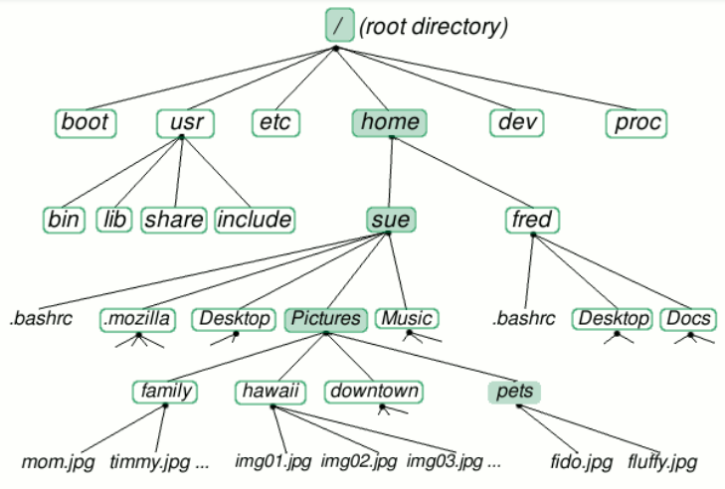
Sistema Operacional Linux
Diretórios Linux

Slide 16
Sistema Operacional Linux
Diretórios Linux
Diretórios Linux
  Pode-se dizer que, no Linux, tudo é arquivo. Se há algo que não seja um arquivo, então este algo é um processo.
  No GNU/Linux (como no UNIX), não há diferença entre arquivo e diretório, uma vez que um diretório é apenas um arquivo contendo nomes de outros arquivos.
  Dispositivos de entrada e saída, e geralmente, todos os dispositivos, são considerados como arquivos.
  Todos estes arquivos estão organizados de acordo com uma hierarquia, isto é, há critérios que preveem os principais diretórios e seu conteúdo.
  Estes critérios são definidos por um padrão, o FHS (Filesystem Hierarchy Standard).
  A estrutura de diretórios é chamada também de “Arvore de Diretórios”.

Slide 17
Sistema Operacional Linux
Diretórios Linux
Diretório root - /
  Este é o diretório principal do sistema. Dentro dele estão todos os diretórios do sistema. O diretório root é representado por uma barra (/).
Diretório /bin
  Contém comandos e programas essenciais para todos os usuários (alguns desses comandos serão tratados nesta aula).
Diretório /boot
  Contém os arquivos necessários para a inicialização do sistema.

Slide 18
Sistema Operacional Linux
Diretórios Linux
Diretório /dev
  Dispositivos (devices) o /dev contém referências para todos os dispositivos, os quais são representados como arquivos com propriedades especiais.
Diretório /bin
  Contém comandos e programas essenciais para todos os usuários (alguns desses comandos serão tratados nesta aula).
Diretório /boot
  Contém os arquivos necessários para a inicialização do sistema.

Slide 19
Sistema Operacional Linux
Diretórios Linux
Diretório /etc
  Contém os arquivos de configuração dos programas instalados e do sistema.
Diretório /lib
  Contém bibliotecas (que são subprogramas ou códigos auxiliares utilizados por programas) essenciais para o funcionamento do Linux, e também os módulos do kernel.
Diretório /media
  Este diretório contém subdiretórios que são usados como pontos de montagem para mídias removíveis, como disquetes, cdroms, pen drives etc.

Slide 20
Sistema Operacional Linux
Diretórios Linux
Diretório /root
  Diretório “home” do super usuário (usuário root). Não confundir com o diretório root, o /. O diretório /root contém os arquivos do usuário root.
    O diretório / é o topo da hierarquia de arquivos.
    Usuário root: E o administrador do sistema, possui acesso a todos os comandos e arquivos.
Diretório /tmp
  Diretórios para arquivos temporários
Diretório /usr
  Contém programas, bibliotecas etc.

Slide 21
Sistema Operacional Linux
Modo Texto
Modo texto
  Não é apenas pelo modo gráfico que o usuário consegue interagir com o sistema.
  E possível atuar pelo modo texto, digitando comandos e nomes de programas para conseguir uma “resposta” do sistema.
  O modo texto também é chamado de linha de comando.
  E importante para um usuário do GNU/Linux aprender a trabalhar no modo texto por vários motivos:
    otimiza várias tarefas;
    existem alguns programas que rodam somente no modo texto;
    também porque o modo gráfico consome mais recursos.

Slide 22
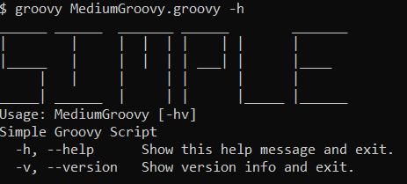
Sistema Operacional Linux
Modo Texto
Shell
  É um programa um interpretador de comandos.
BASH
  O BASH (Bourne Again Shell) é o shell desenvolvido para o projeto GNU, da Free Software Foundation, que se tornou padrão nas várias distribuições Linux (incluindo Ubuntu).

Slide 23

Sistema Operacional Linux
Comandos do BASH
Comandos do BASH.
  Não é preciso decorar os comandos apresentados aqui. Para aprendê-los de fato, devemos ir praticando conforme a nossa necessidade.
  Prompt
  O prompt do BASH tem a seguinte aparência:
      username@nomedamáquina:diretório$

Slide 24
Sistema Operacional Linux
Comandos do BASH
Comandos do BASH.
  Sintaxe dos comandos
    E importante lembrar que a linha de comando é case sensitive, isto é, diferencia letras maiúsculas de minúsculas. Portanto, “echo” ´e diferente de “Echo”, que são diferentes de “ECHO”.
    Isso também vale para nomes de diretórios e arquivos.
    Os comandos são, em geral, em letras minúsculas. Muitos deles aceitam argumentos.
    Os argumentos que começam com um (ou dois traços) “-” são opcionais:
    comando -opcao1 -opcao2 --opcao3 argumento

Slide 25
Sistema Operacional Linux
Comandos do BASH
ls (list)
  Lista os arquivos e subdiretórios de um ou mais diretórios.
    Sintaxe básica:
    ls [opções] [diretório1] [diretório2]...
    Exemplos:
      1. O comando abaixo lista os diretórios e arquivos do /
      $ ls /
      2. O comando abaixo lista os diretórios e arquivos do /etc.
      $ ls /etc
      3. Para listar o conteúdo do / e do /etc, de uma só vez, use:
      $ ls / /etc

Slide 26
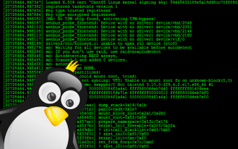
Sistema Operacional Linux
Comandos do BASH
cd (change directory)
Entra em um diretório.
Sintaxe básica:
    cd [diretório]
    Exemplos:
      1. Para entrar no diretório root, use:
      $ cd /
      2. Para entrar no diretório /tmp, use o seguinte comando:
      $ cd /tmp
      3. Para subir um diretório acima, use:
      $ cd ..

Slide 27
Sistema Operacional Linux
Ferramenta APT
APT (Advanced Packaging Tool)
  O APT é um conjunto de ferramentas usadas pelo GNU/Linux Debian e suas respectivas derivações, entre eles o Ubuntu, para administrar os pacotes .deb de uma forma automática
  Quando um programa é instalado o APT instala e/ou atualiza também todos os pacotes que são necessários para um funcionamento do programa.
  Em linha de comando, usa-se "apt-get" para baixar pacotes, o que faz muitos se referirem ao Apt como apt-get, o que não está correto.

Slide 28
Sistema Operacional Linux
Ferramenta APT
Comandos
  update - Adquire novas listas de pacotes.
  upgrade - Faz uma atualização.
  install - Instala novos pacotes.
  remove - Remove um pacote.
  source - Faz o download de arquivos fonte.
  build-dep - Configura as dependências de compilação de pacotes fonte.
  dist-upgrade - Atualiza a distribuição, consulte apt-get(8).
  dselect-upgrade - Segue as seleções do dselect.
  clean - Apaga arquivos baixados para instalação.
  autoclean - Apaga arquivos antigos baixados para instalação.
  check - Verifica se não há dependências quebradas.
  purge - Remove pacotes e os arquivos dos pacotes de configuração.

Slide 29
Sistema Operacional Linux
Ferramenta APT
Características
  O APT normalmente faz o download de arquivos .deb, que são instalados usando o dpkg, mas o APT também funciona com RPM, pelo APT-RPM.
  Os arquivos de configuração do APT estão em /etc/apt/sources.list.
O Yellowdog Updater Modified também conhecido como YUM é uma ferramenta utilizada para gerenciar a instalação e remoção de pacotes que utilizam o sistema RPM. É um gerenciador de pacotes de arquivos similar ao APT que lida automaticamente com dependências computando-as e resolvendo o que deve ser feito para tratá-las. Trabalha com formato .rpm de pacotes de arquivos.

Slide 30

Resumo
Sistema Operacional Linux
=> Introdução
=> Software Livre
=> Distribuições
=> Diretórios Linux
=> Modo texto
=> Comandos do BASH
=> Ferramenta APT

Slide 31
Referências
Referências Básicas
Livro DEITEL, Harvey M.; DEITEL, Paul J.; CHOFFNES, David R. Sistemas Operacionais. 3ª Edição. São Paulo: Pearson Prentice Hall, 2005.
Livro GONÇALVES FILHO, Aurélio; BAROLLI, Elisabeth. Instalação elétrica: investigando e aprendendo. 5ª. ed. São Paulo, SP: Scipione, 1997.
Livro MACHADO, Francis B.; MAIA, Luiz Paulo. Arquitetura de Sistemas Operacionais. 5ª Edição. Rio de Janeiro: Editora Livros Técnicos e Científicos, 2013.
Livro PATTERSON, David A; HENNESSY, John L. Organização e projeto de computadores. 3ª. ed. Rio de Janeiro: Elsevier, Campus, 2005.
Livro STALLINGS, William. Arquitetura e organização de computadores. 8. ed. São Paulo: Pearson Prentice Hall, 2010.
Livro TANENBAUM, Andrew S. Sistemas operacionais modernos. 3ª. ed. São Paulo: Pearson Prentice Hall, 2010

Slide 32
Referências
Referências Complementares
AHO, Alfred V. Compiladores: princípios, técnicas e ferramentas. 2ª. ed. São Paulo, SP: Pearson Addison Wesley, 2008.
DAGHLIAN, Jacob. Lógica e álgebra de Boole. 4ª. ed. São Paulo: Atlas, 2006.
KANNO, A. Eletrônica básica para principiantes. São Paulo: Eltec, 2002.
MONTEIRO, Mário A. (Mario Antônio). Introdução à organização de computadores. 5ª. ed. Rio de Janeiro: Livros Técnicos e Científicos, 2007.
NEGUS, Christopher. Linux: a bíblia boot up Ubuntu, Fedora, Knippix, Debian, Suse e outras. Rio de Janeiro: Alta Books, 2008.
OLIVEIRA, Rômulo Silva de; CARISSIMI, Alexandre da Silva; TOSCANI, Simão. Sistemas operacionais. 4a.
Edição. Porto Alegre: Bookman, 2010.
TANENBAUM, Andrew S. Organização estruturada de computadores. 5a. ed. São Paulo, SP: Pearson Prentice
Hall, 2007.
TOCCI, Ronald J. Sistemas digitais: princípios e aplicações. 10a. ed. São Paulo: Pearson Hall., 2007.

